Slide 1

Presentación de fonética
5.1

Slide 2
Día 1
Notes:
Diga: ¡Hola, lectores! Hoy vamos a jugar con los sonidos de las palabras. Escuchen con atención y usen sus oídos para descubrir sonidos, contar palabras y jugar con sílabas. ¿Listos?

Slide 3

1. Conciencia fonológica
Notes:
Reconocer palabras en oraciones
Diga: Voy a decir una oración y quiero que me ayuden a contar cuántas palabras tiene.
Avance a la diapositiva número 4.

Slide 4

Notes:
Diga: Escuchen con atención: El gallo canta. ¿Cuántas palabras escucharon? Vamos a repetir la oración juntos mientras contamos cada palabra.
Dé clic para mostrar cada parte de la diapositiva, palabra por palabra y finalmente la frase completa con el conteo de palabras.
Docente y estudiantes practican: El (1), gallo (2), canta (3). ¡Tiene tres palabras!
Puede contar, brincar o aplaudir cada palabra con los estudiantes.
Avance a la siguiente diapositiva.

Slide 5
Notes:
Diga: Escuchen con atención: Fibi usa botas. ¿Cuántas palabras escucharon? Vamos a repetir la oración juntos mientras contamos cada palabra.
Dé clic para mostrar cada parte de la diapositiva, palabra por palabra y finalmente la frase completa con el conteo de palabras.
Docente y estudiantes practican: Fibi (1), usa (2), botas (3). ¡Tiene tres palabras!
Puede contar, brincar o aplaudir cada palabra con los estudiantes.
Avance a la siguiente diapositiva.

Slide 6
Notes:
Diga: Escuchen con atención: El niño llora. ¿Cuántas palabras escucharon? Vamos a repetir la oración juntos mientras contamos cada palabra.
Dé clic para mostrar cada parte de la diapositiva, palabra por palabra y finalmente la frase completa con el conteo de palabras.
Docente y estudiantes practican: El (1), niño (2), llora (3). ¡Tiene tres palabras!
Puede contar, brincar o aplaudir cada palabra con los estudiantes.
Avance a la siguiente diapositiva.

Slide 7
Notes:
Diga: Escuchen con atención: Mira cómo él canta. ¿Cuántas palabras escucharon? Vamos a repetir la oración juntos mientras contamos cada palabra.
Dé clic para mostrar cada parte de la diapositiva, palabra por palabra y finalmente la frase completa con el conteo de palabras.
Docente y estudiantes practican: Mira (1), cómo (2), él (3), canta (4). ¡Tiene cuatro palabras!
Puede contar, brincar o aplaudir cada palabra con los estudiantes.
Avance a la siguiente diapositiva.

Slide 8
Notes:
Diga: Escuchen con atención: El zorro es rojo. ¿Cuántas palabras escucharon? Vamos a repetir la oración juntos mientras contamos cada palabra.
Dé clic para mostrar cada parte de la diapositiva, palabra por palabra y finalmente la frase completa con el conteo de palabras.
Docente y estudiantes practican: El (1), zorro (2), es (3), rojo (4). ¡Tiene cuatro palabras!
Puede contar, brincar o aplaudir cada palabra con los estudiantes.
Avance a la siguiente diapositiva.

Slide 9

2. Letras y sonidos
Notes:
Introducción: La letra n
Comience en la diapositiva número 10.

Slide 10
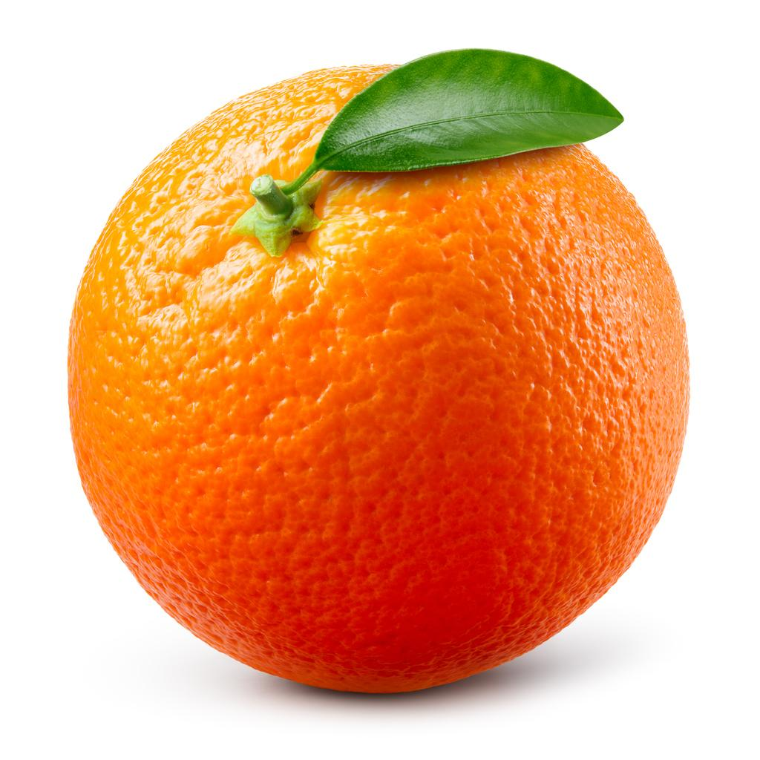
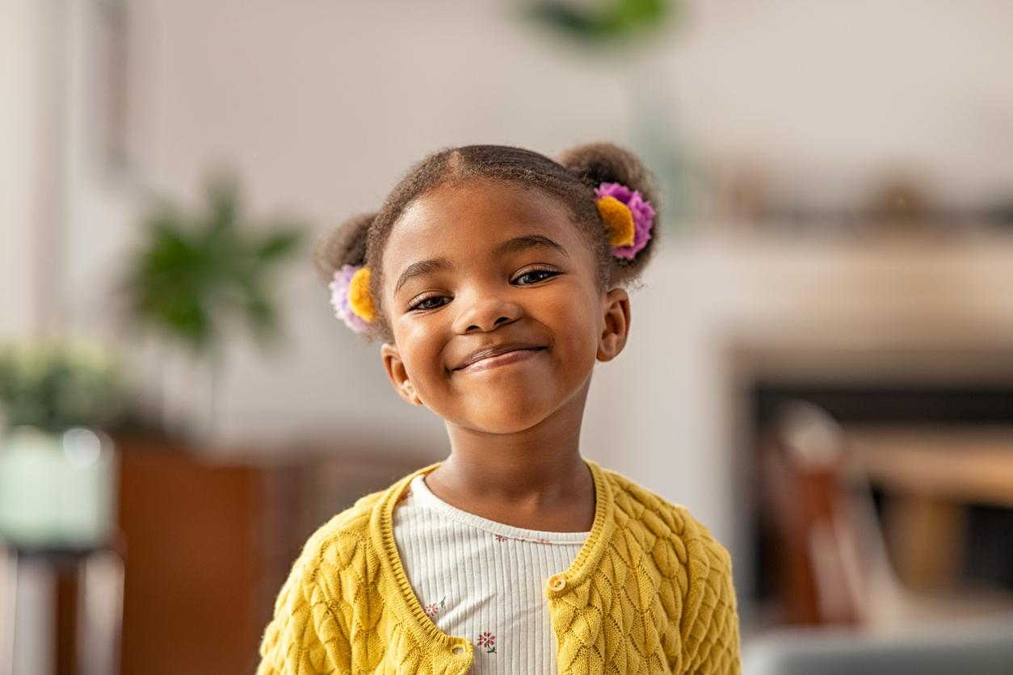
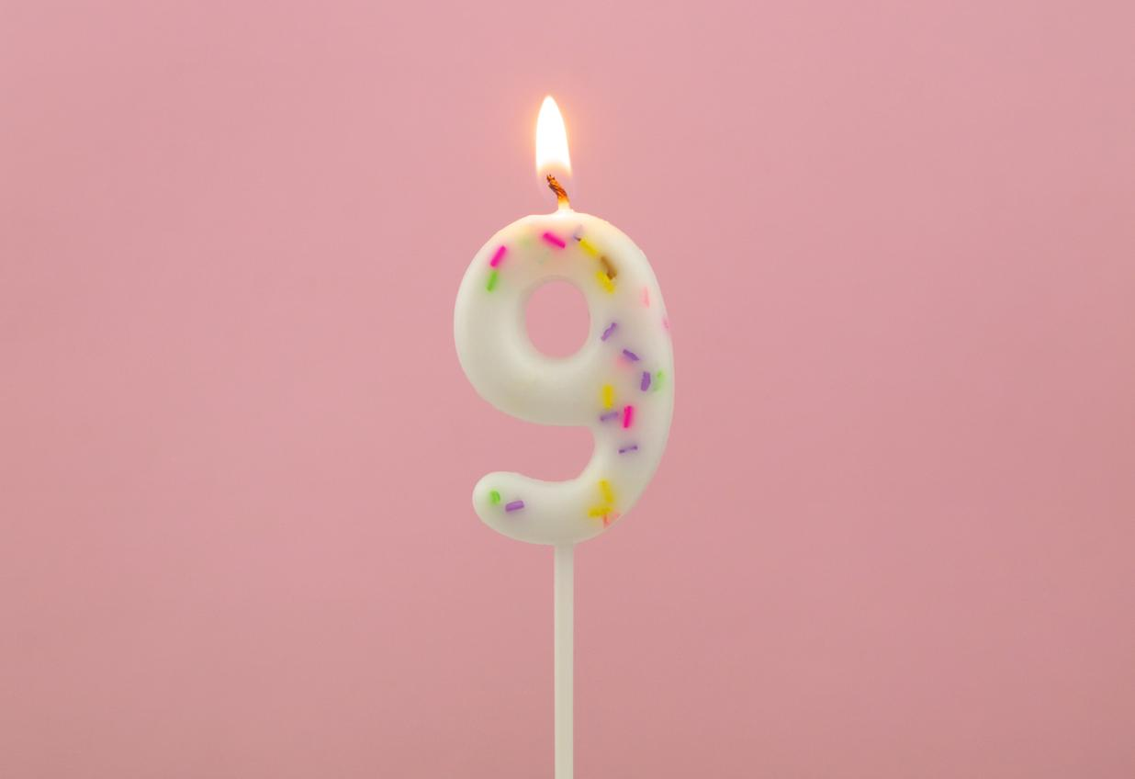
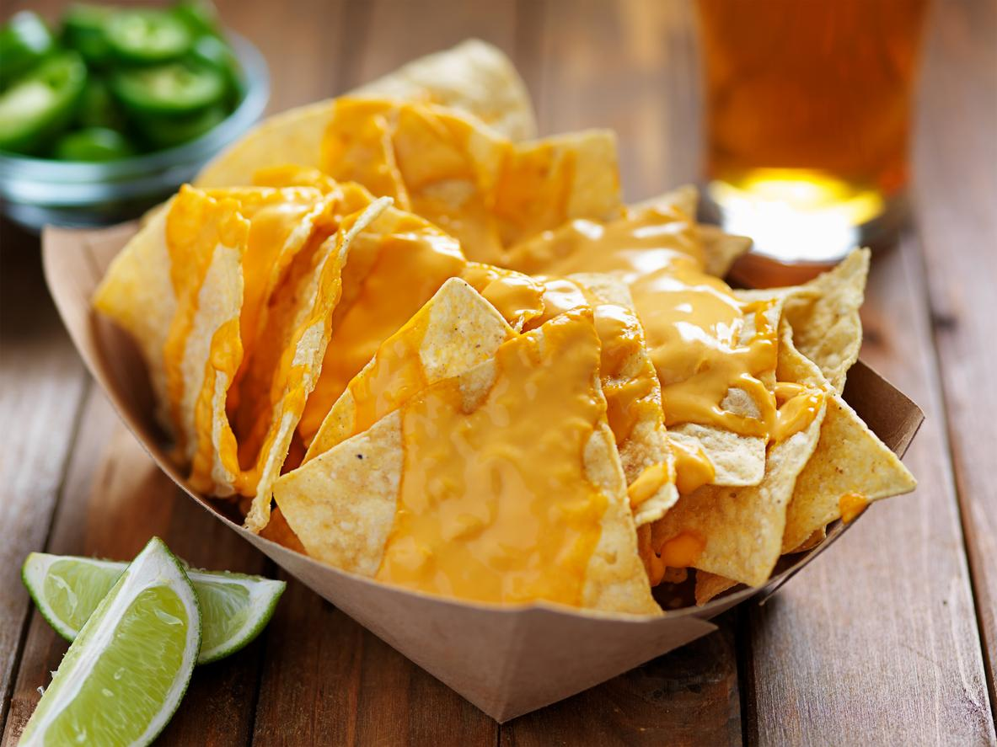
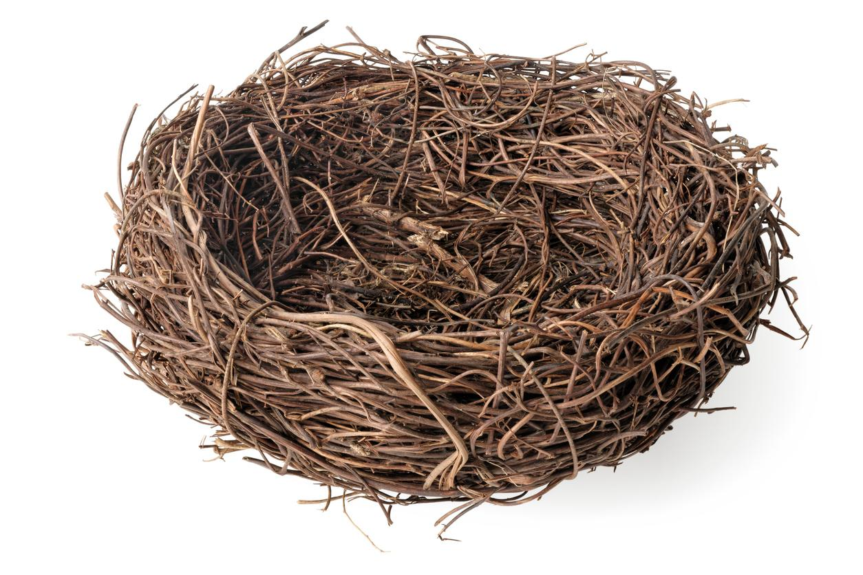

n
Notes:
Diga: Esta es la letra n. Escucha el sonido que hace: /n/. Mírame decirlo: /n/. Ahora, ¡es tu turno! Di el sonido /n/ conmigo: /n/.
Diga: /n/ como en nachos. (Haga clic)
Diga: /n/ como en nueve. (Haga clic)
Diga: /n/ como en naranja. (Haga clic)
Diga: /n/ como en niña. (Haga clic)
Diga: /n/ como en nido. (Haga clic)
Avance a la diapositiva número 11 y repita el proceso con t y d.
.

Slide 11
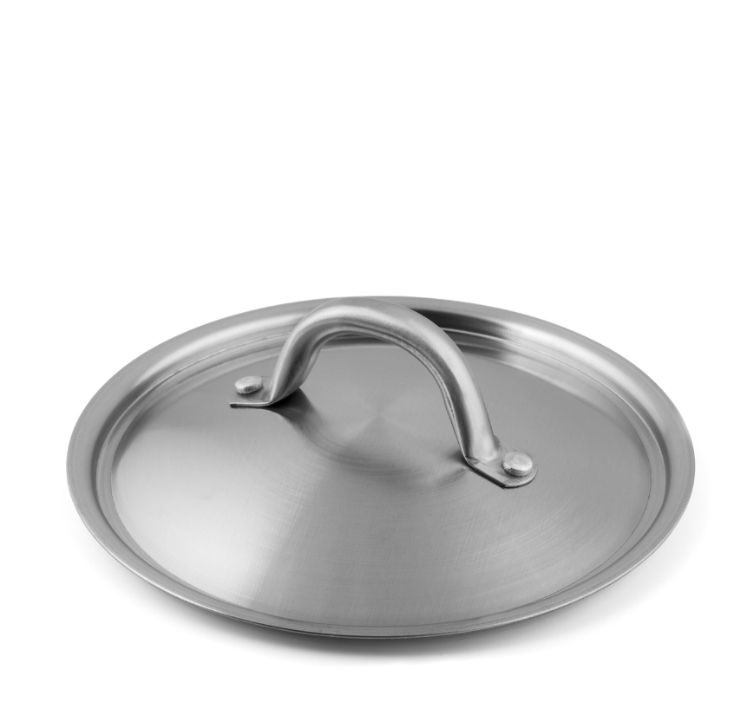
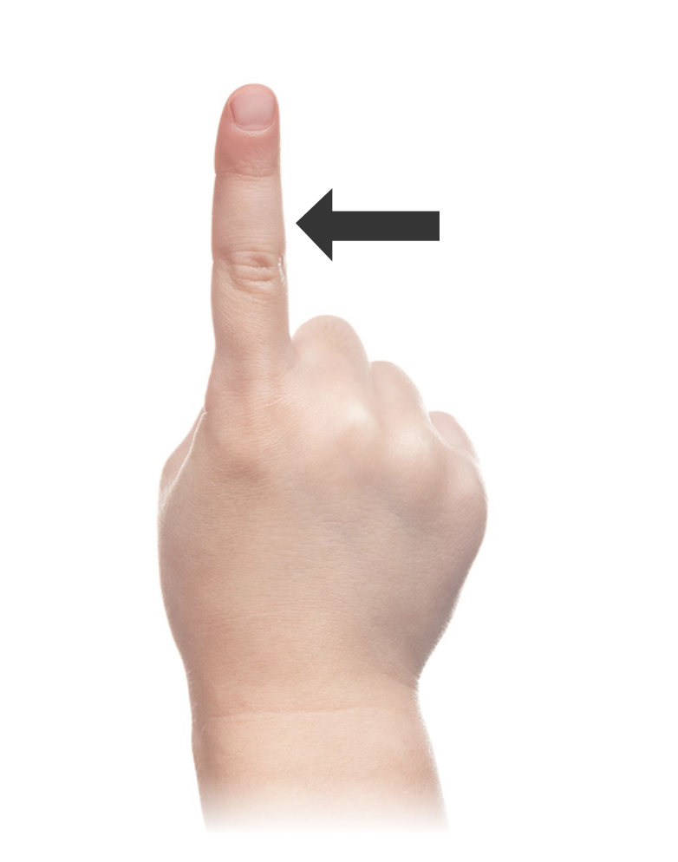
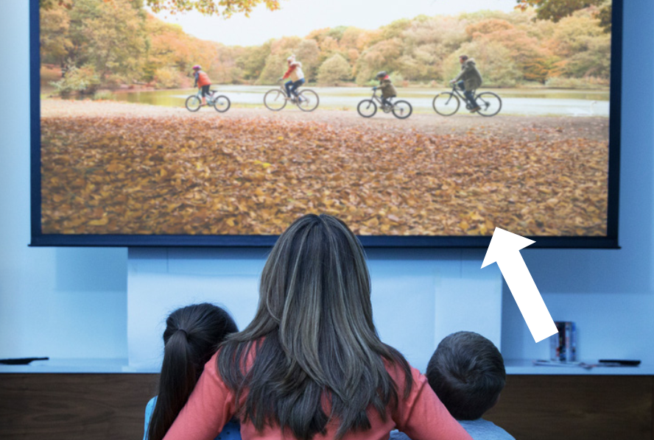
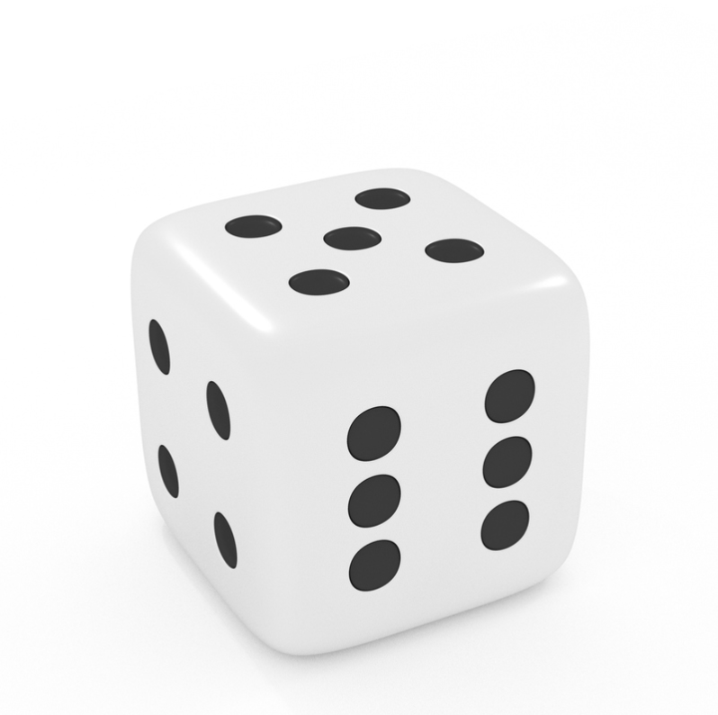
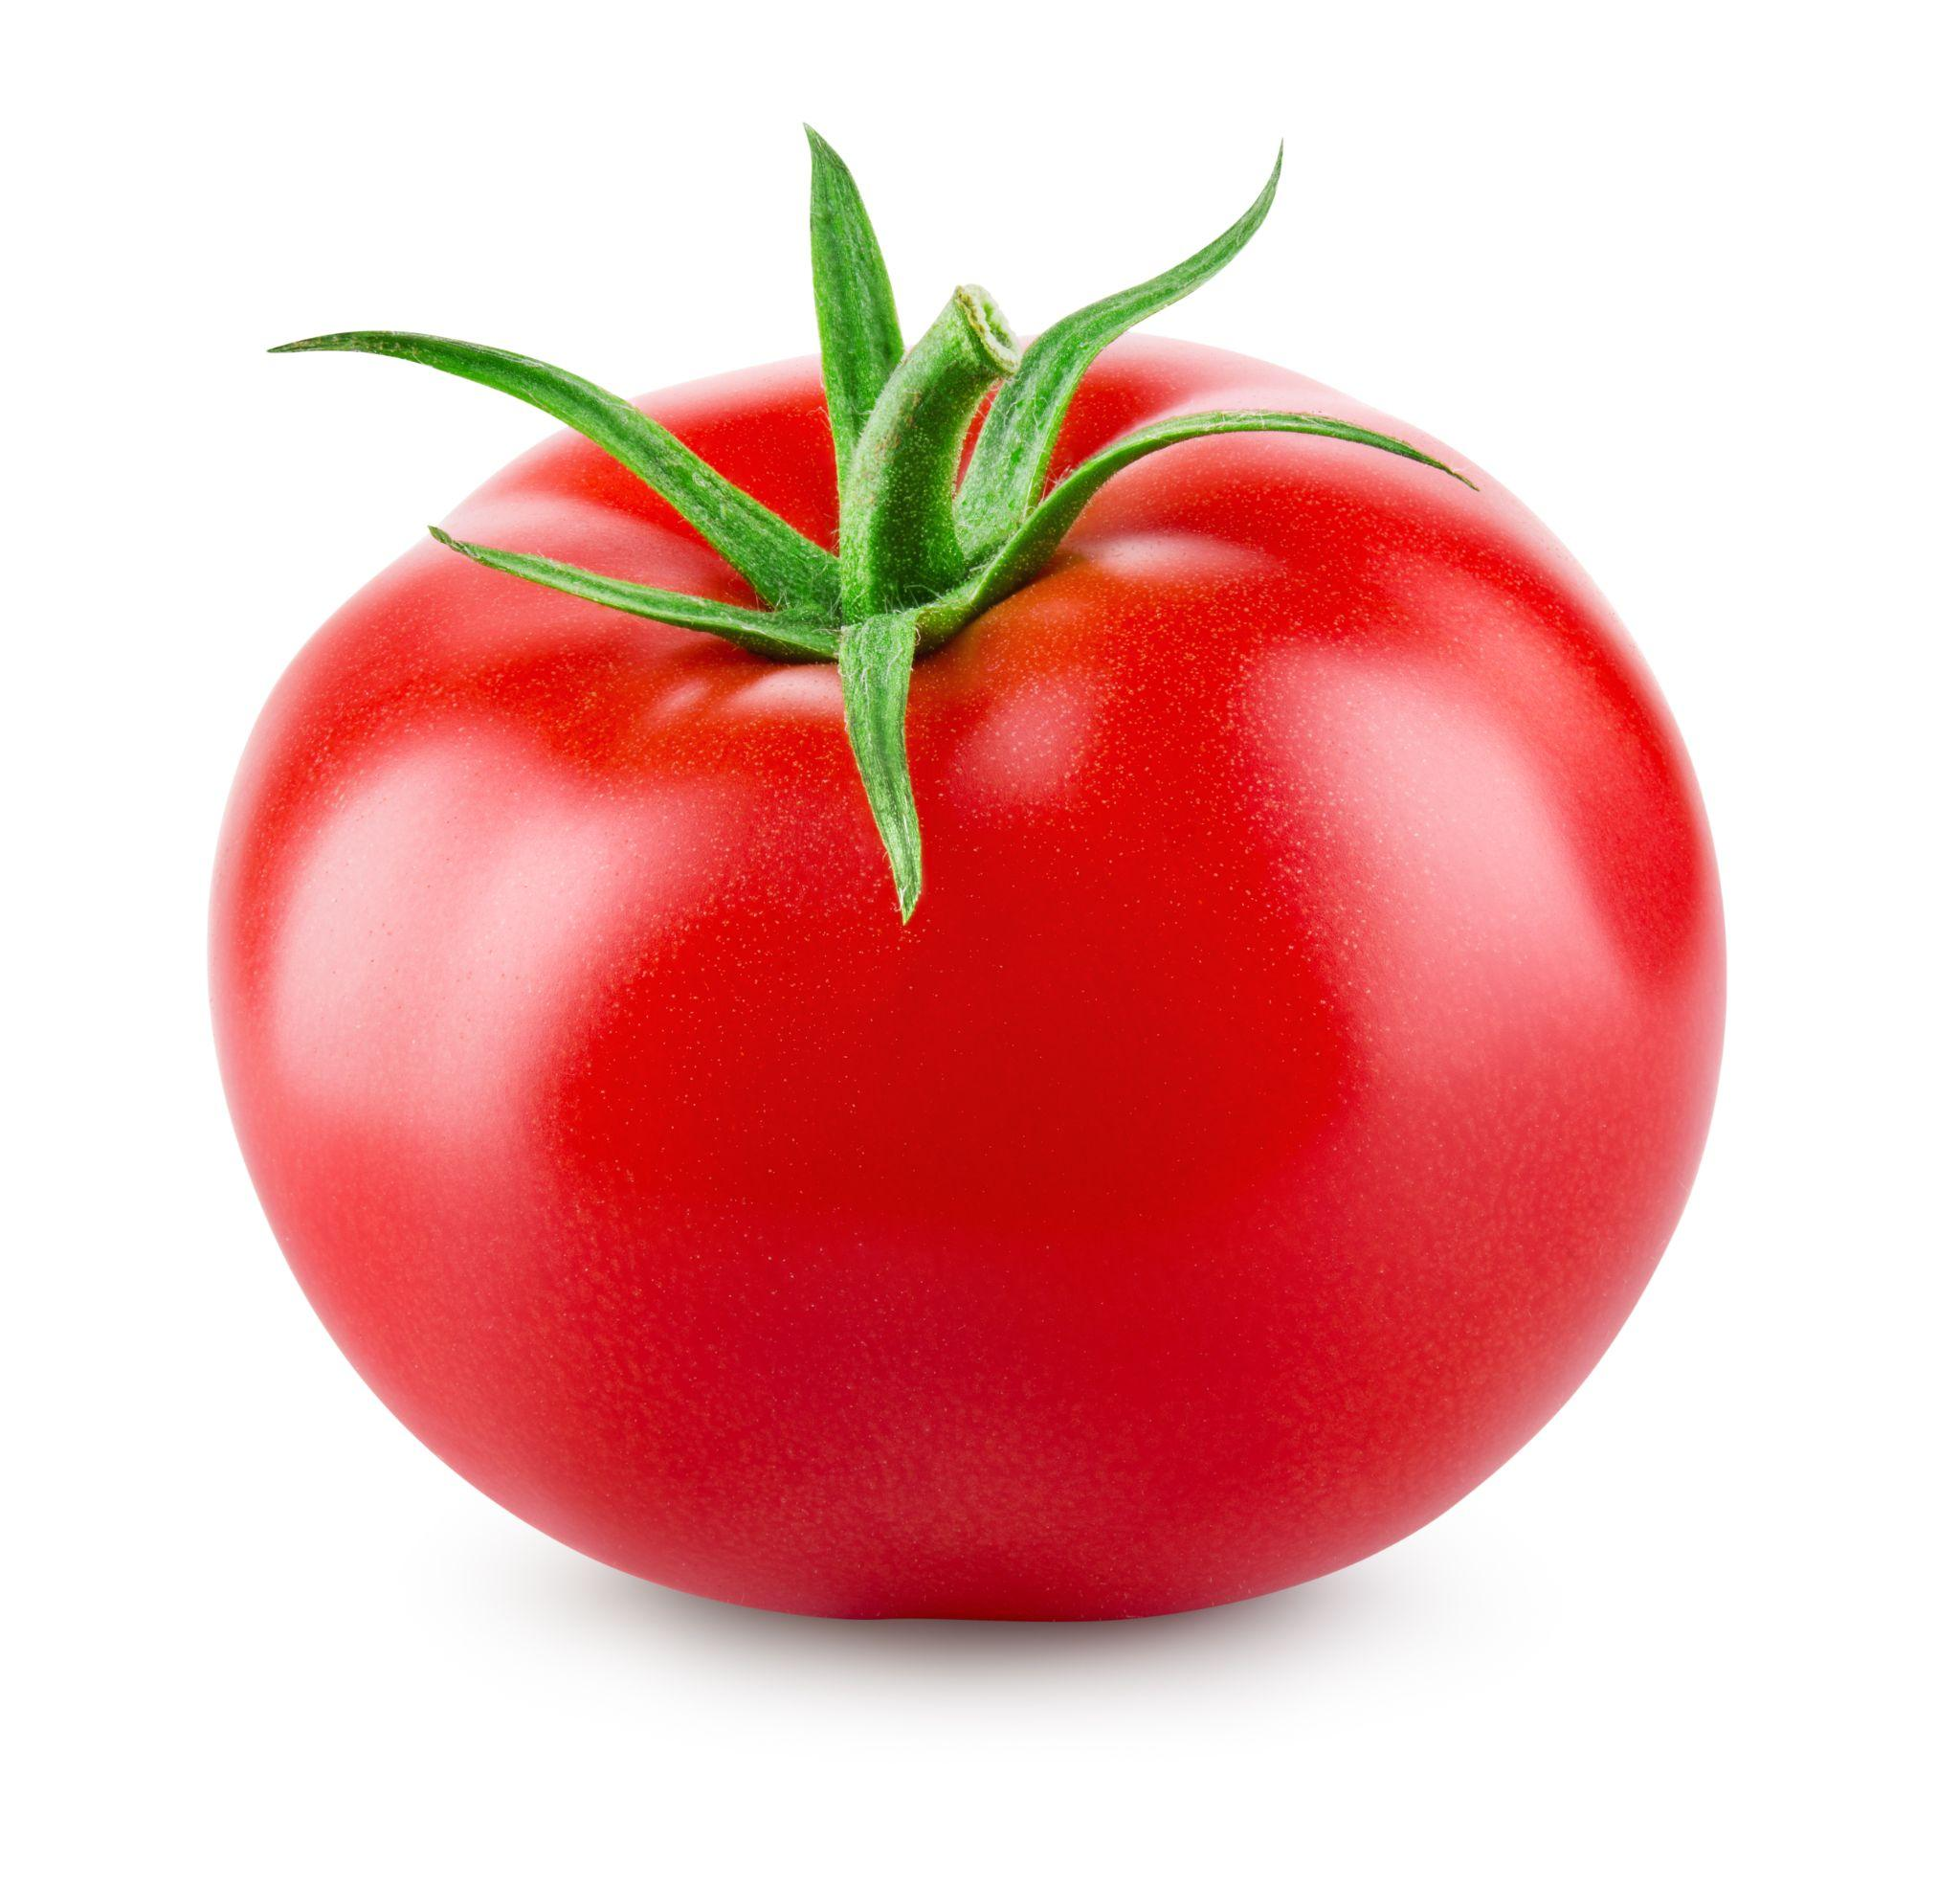

t
d
Notes:
Diga: Esta es la letra m. Su sonido es /t/. (Haga clic)
Diga: /t/ como en tomate. (Haga clic)
Diga: /t/ como en tele. (Haga clic)
Diga:/t/ como en tapa. (Haga clic)
Diga: Esta es la letra d. Su sonido es /d/. (Haga clic)
Diga: /d/ como en dedo (Haga clic)
Diga: /d/ como en dado (Haga clic)
Diga: /d/ como en dinosaurio(Haga clic)
Avance a la siguiente diapositiva.

Slide 12

3. Caligrafía
Notes:
Comience en la diapositiva número 13.

Slide 13
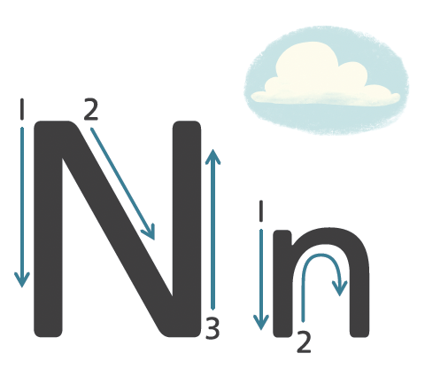

Notes:
Caligrafía de la letra Nn
Diga: Esta es la letra Nn mayúscula y minúscula. Para escribir la letra n minúscula traza una línea hacia abajo, luego sigue hacia arriba, haz una curva hacia adelante y traza una línea recta hacia abajo, así.
Modele cómo escribir la n minúscula con movimientos grandes y exagerados.
Diga: Intenta escribir la n minúscula en el aire.
Repita con la N mayúscula.
Diga: Esta es la letra N mayúscula. Para escribir la letra n mayúscula traza una línea recta hacia abajo. Traza una línea inclinada hacia la derecha. Traza una línea recta hacia arriba.
Modele cómo escribir la N mayúscula con movimientos grandes y exagerados.
Diga: Intenta escribir la N mayúscula en el aire.
Anime a los estudiantes a practicar escribir en el aire y utilice el Cartel de formación de letras como apoyo visual.
Avance a la diapositiva número 14.

Slide 14
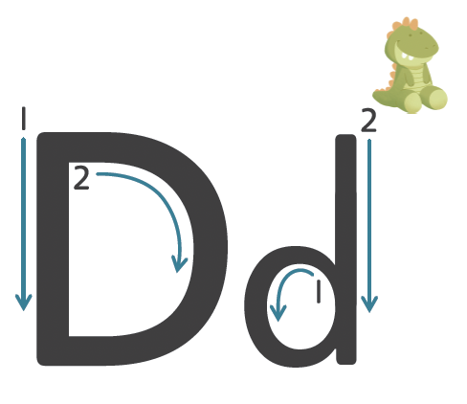
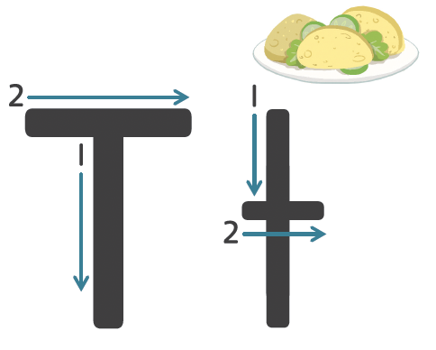
Notes:
Caligrafía de la letra Tt, Dd
La letra Tt
Diga: Aprendimos que esta es la letra Tt mayúscula y minúscula. Para escribir la letra t minúscula traza una línea recta hacia abajo y luego traza una línea arriba hacia la derecha.
Modele cómo escribir la t con movimientos grandes y exagerados.
Diga: Intenta escribir la t minúscula en el aire.
Repita con la T mayúscula.
Diga: Esta es la letra T mayúscula. Para escribir la letra t mayúscula traza una línea recta hacia abajo. Luego, traza una línea arriba hacia la derecha.
Modele cómo escribir la T mayúscula con movimientos grandes y exagerados.
Diga: Intenta escribir la T mayúscula en el aire.
Anime a los estudiantes a practicar escribir en el aire y utilice el Cartel de formación de letras como apoyo visual.
La letra Dd
Diga: También aprendimos que esta es la letra Dd mayúscula y minúscula. Vamos a practicar escribir las dos letras en el aire. Para escribir la letra d minúscula traza un círculo hacia atrás. Traza una línea recta hacia abajo a la derecha.
Modele cómo escribir la d con movimientos grandes y exagerados.
Diga: Intenta escribir la d minúscula en el aire.
Repita con la D mayúscula.
Diga: Esta es la letra D mayúscula. Para escribir la letra D mayúscula traza una línea recta hacia abajo. Traza una línea a la derecha haz una curva hacia adelante y luego una línea a la izquierda.
Modele cómo escribir la D mayúscula con movimientos grandes y exagerados.
Diga: Intenta escribir la D mayúscula en el aire.
Anime a los estudiantes a practicar escribir en el aire y utilice el Cartel de formación de letras como apoyo visual.
Avance a la diapositiva número 15.

Slide 15

Notes:
Práctica en pizarras: La letra Nn
Asegúrese de que todos los estudiantes tengan una pizarra donde practicar.
La letra Nn
Diga: Ahora vamos a escribir la letra Nn en nuestras pizarras. Mira cómo lo hago yo. Para escribir la n minúscula, trazo una línea hacia abajo, luego sigo hacia arriba, hago una curva hacia adelante y trazo una línea recta hacia abajo, así. Practiquemos juntos.
Guíe a los estudiantes paso a paso con la Nn, animándolos a consultar el cartel o los Cartelitos de formación de letras para apoyarse al escribir la letra y seguir los pasos correctamente empezando con 1.
Repita con la N mayúscula.
Diga: Ahora hay que practicar con la letra N mayúscula. Mira cómo lo hago yo. Para escribir la letra n mayúscula, traza una línea recta hacia abajo. Traza una línea inclinada hacia la derecha. Traza una línea recta hacia arriba. Practiquemos juntos.
Guíe a los estudiantes paso a paso con la N mayúscula, animándolos a consultar su cartel o los Cartelitos de formación de letras para apoyarse al escribir la letra y seguir los pasos correctamente empezando con 1.
Anime a los estudiantes a mostrar sus pizarras después de escribir cada letra.
Avance a la siguiente diapositiva.

Slide 16
Notes:
Práctica en pizarras: Las letras Tt y Dd
La letra Tt
Diga: Ahora vamos a escribir la letra Tt en nuestras pizarras. Mira cómo lo hago yo. Para escribir la letra t minúscula, traza una línea recta hacia abajo y luego traza una línea arriba hacia la derecha. Practiquemos juntos.
Guíe a los estudiantes paso a paso con la Tt minúscula, animándolos a consultar su cartel o los Cartelitos de formación de letras para apoyarse al escribir la letra y seguir los pasos correctamente empezando con 1.
Repita con la T mayúscula.
Diga: Ahora hay que practicar con la letra T mayúscula. Mira cómo lo hago yo. Para escribir la letra t mayúscula, traza una línea recta hacia abajo. Luego, traza una línea arriba hacia la derecha. Practiquemos juntos.
Guíe a los estudiantes paso a paso con la T mayúscula, animándolos a consultar su cartel o los Cartelitos de formación de letras para apoyarse al escribir la letra y seguir los pasos correctamente empezando con 1.
Anime a los estudiantes a mostrar sus pizarras después de escribir cada letra.
La letra Dd
Diga: Ahora vamos a escribir la letra Dd en nuestras pizarras. Mira cómo lo hago yo. Para escribir la letra d minúscula, traza un círculo hacia atrás. Traza una línea recta hacia abajo a la derecha. Practiquemos juntos.
Guíe a los estudiantes paso a paso con la Dd minúscula, animándolos a consultar su cartel o los Cartelitos de formación de letras para apoyarse al escribir la letra y seguir los pasos correctamente empezando con 1.
Repita con la D mayúscula.
Diga: Ahora hay que practicar con la letra D mayúscula. Mira cómo lo hago yo. Para escribir la letra d mayúscula, traza una línea recta hacia abajo. Traza una línea a la derecha, haz una curva hacia adelante y luego una línea a la izquierda. Practiquemos juntos.
Guíe a los estudiantes paso a paso con la D mayúscula, animándolos a consultar su cartel o los Cartelitos de formación de letras para apoyarse al escribir la letra y seguir los pasos correctamente empezando con 1.
Anime a los estudiantes a mostrar sus pizarras después de escribir cada letra.
Avance a la siguiente diapositiva.

Slide 17
4. Conciencia fonémica
Notes:
Combinar sonidos
Comience en la diapositiva número 18.

Slide 18
Notes:
Diga: Ahora vamos a combinar sonidos para formar sílabas.
Modele: Por ejemplo: [haga clic para revelar cada parte]
(Clic) → /n/
(Clic) → /a/
(Clic) → na
Diga: ¿Qué sílaba formamos con /n/, /a/? Estudiantes: na.
Avance a la siguiente diapositiva.

Slide 19
Notes:
(Clic) → docente y estudiantes: /n/
(Clic) → docente y estudiantes: /e/
(Clic) → docente y estudiantes: ne
Avance a la siguiente diapositiva.

Slide 20
Notes:
(Clic) → docente y estudiantes: /n/
(Clic) → docente y estudiantes: /i/
(Clic) → docente y estudiantes: ni
Avance a la siguiente diapositiva.

Slide 21
Notes:
(Clic) → docente y estudiantes: /n/
(Clic) → docente y estudiantes: /o/
(Clic) → docente y estudiantes: no
Avance a la siguiente diapositiva.

Slide 22
Notes:
(Clic) → docente y estudiantes: /n/
(Clic) → docente y estudiantes: /o/
(Clic) → docente y estudiantes: nu
Avance a la siguiente diapositiva.

Slide 23
Notes:
(Clic) → docente y estudiantes: /t/
(Clic) → docente y estudiantes: /a/
(Clic) → docente y estudiantes: ta
Avance a la siguiente diapositiva.

Slide 24
Notes:
(Clic) → docente y estudiantes: /t/
(Clic) → docente y estudiantes: /e/
(Clic) → docente y estudiantes: te
Avance a la siguiente diapositiva.

Slide 25
Notes:
(Clic) → docente y estudiantes: /t/
(Clic) → docente y estudiantes: /i/
(Clic) → docente y estudiantes: ti
Avance a la siguiente diapositiva.

Slide 26
Notes:
(Clic) → docente y estudiantes: /d/
(Clic) → docente y estudiantes: /o/
(Clic) → docente y estudiantes: do
Avance a la siguiente diapositiva.

Slide 27
Notes:
(Clic) → docente y estudiantes: /d/
(Clic) → docente y estudiantes: /u/
(Clic) → docente y estudiantes: du
Avance a la siguiente diapositiva.

Slide 28

5. Sílabas (CV)
Notes:
Comience en la diapositiva número 29.

Slide 29
n
a
Notes:
Diga: Vamos a practicar cómo combinar dos letras para formar una sílaba. Leeremos cada sílaba que aparece. ¿Listos?
Diga cada sonido y luego combine las letras para formar la sílaba. Repita la sílaba con fluidez y en voz alta junto con los estudiantes.
Diga: /n/, /a/, na. /n/, /a/, na.
Dé clic para mostrar cada sonido, cada letra y luego la sílaba completa.
Avance a la siguiente diapositiva.

Slide 30
na
Notes:
Diga: na.
Pida a los estudiantes que repitan.
Avance a la siguiente diapositiva.

Slide 31
n
a
Notes:
Diga: Vamos a practicar cómo combinar dos letras para formar una sílaba. Leeremos cada sílaba que aparece. ¿Listos?
Diga cada sonido y luego combine las letras para formar la sílaba. Repita la sílaba con fluidez y en voz alta junto con los estudiantes.
Diga: /n/, /a/, na. /n/, /a/, na.
Dé clic para mostrar cada sonido, cada letra y luego la sílaba completa.
Avance a la siguiente diapositiva.

Slide 32
na
Notes:
Diga: na.
Pida a los estudiantes que repitan.
Avance a la siguiente diapositiva.

Slide 33
n
e
Notes:
Diga: Vamos a practicar cómo combinar dos letras para formar una sílaba. Leeremos cada sílaba que aparece. ¿Listos?
Diga cada sonido y luego combine las letras para formar la sílaba. Repita la sílaba con fluidez y en voz alta junto con los estudiantes.
Diga: /n/, /e/, ne. /n/, /e/, ne.
Dé clic para mostrar cada sonido, cada letra y luego la sílaba completa.
Avance a la siguiente diapositiva.

Slide 34
ne
Notes:
Diga: ne.
Pida a los estudiantes que repitan.
Avance a la siguiente diapositiva.

Slide 35
n
i
Notes:
Diga: Vamos a practicar cómo combinar dos letras para formar una sílaba. Leeremos cada sílaba que aparece. ¿Listos?
Diga cada sonido y luego combine las letras para formar la sílaba. Repita la sílaba con fluidez y en voz alta junto con los estudiantes.
Diga: /n/, /i/, ni /n/, /i/, ni.
Dé clic para mostrar cada sonido, cada letra y luego la sílaba completa.
Avance a la siguiente diapositiva.

Slide 36
ni
Notes:
Diga: ni.
Pida a los estudiantes que repitan.
Avance a la siguiente diapositiva.

Slide 37
n
o
Notes:
Diga: Vamos a practicar cómo combinar dos letras para formar una sílaba. Leeremos cada sílaba que aparece. ¿Listos?
Diga cada sonido y luego combine las letras para formar la sílaba. Repita la sílaba con fluidez y en voz alta junto con los estudiantes.
Diga: /n/, /o/, no /n/, /o/, no.
Dé clic para mostrar cada sonido, cada letra y luego la sílaba completa.
Avance a la siguiente diapositiva.

Slide 38
no
Notes:
Diga: no.
Pida a los estudiantes que repitan.
Avance a la siguiente diapositiva.

Slide 39
n
u
Notes:
Diga: Vamos a practicar cómo combinar dos letras para formar una sílaba. Leeremos cada sílaba que aparece. ¿Listos?
Diga cada sonido y luego combine las letras para formar la sílaba. Repita la sílaba con fluidez y en voz alta junto con los estudiantes.
Diga: /n/, /u/, nu /n/, /u/, nu.
Dé clic para mostrar cada sonido, cada letra y luego la sílaba completa.
Avance a la siguiente diapositiva.

Slide 40
nu
Notes:
Diga: nu.
Pida a los estudiantes que repitan.
Avance a la siguiente diapositiva.

Slide 41
t
a
Notes:
Diga: Vamos a practicar cómo combinar dos letras para formar una sílaba. Leeremos cada sílaba que aparece. ¿Listos?
Diga cada sonido y luego combine las letras para formar la sílaba. Repita la sílaba con fluidez y en voz alta junto con los estudiantes.
Diga: /t/, /a/, ta /t/, /a/, ta.
Dé clic para mostrar cada sonido, cada letra y luego la sílaba completa.
Avance a la siguiente diapositiva.

Slide 42
ta
Notes:
Diga: ta.
Pida a los estudiantes que repitan.
Avance a la siguiente diapositiva.

Slide 43
t
e
Notes:
Diga: Vamos a practicar cómo combinar dos letras para formar una sílaba. Leeremos cada sílaba que aparece. ¿Listos?
Diga cada sonido y luego combine las letras para formar la sílaba. Repita la sílaba con fluidez y en voz alta junto con los estudiantes.
Diga: /t/, /e/, te /t/, /e/, te.
Dé clic para mostrar cada sonido, cada letra y luego la sílaba completa.
Avance a la siguiente diapositiva.

Slide 44
te
Notes:
Diga: te.
Pida a los estudiantes que repitan.
Avance a la siguiente diapositiva.

Slide 45
t
i
Notes:
Diga: Vamos a practicar cómo combinar dos letras para formar una sílaba. Leeremos cada sílaba que aparece. ¿Listos?
Diga cada sonido y luego combine las letras para formar la sílaba. Repita la sílaba con fluidez y en voz alta junto con los estudiantes.
Diga: /t/, /i/, ti /t/, /i/, ti.
Dé clic para mostrar cada sonido, cada letra y luego la sílaba completa.
Avance a la siguiente diapositiva.

Slide 46
ti
Notes:
Diga: ti.
Pida a los estudiantes que repitan.
Avance a la siguiente diapositiva.

Slide 47
d
o
Notes:
Diga: Vamos a practicar cómo combinar dos letras para formar una sílaba. Leeremos cada sílaba que aparece. ¿Listos?
Diga cada sonido y luego combine las letras para formar la sílaba. Repita la sílaba con fluidez y en voz alta junto con los estudiantes.
Diga: /d/, /o/, do /d/, /o/, do.
Dé clic para mostrar cada sonido, cada letra y luego la sílaba completa.
Avance a la siguiente diapositiva.

Slide 48
do
Notes:
Diga: do.
Pida a los estudiantes que repitan.
Avance a la siguiente diapositiva.

Slide 49
d
u
Notes:
Diga: Vamos a practicar cómo combinar dos letras para formar una sílaba. Leeremos cada sílaba que aparece. ¿Listos?
Diga cada sonido y luego combine las letras para formar la sílaba. Repita la sílaba con fluidez y en voz alta junto con los estudiantes.
Diga: /d/, /u/, du /d/, /u/, du.
Dé clic para mostrar cada sonido, cada letra y luego la sílaba completa.
Avance a la siguiente diapositiva.

Slide 50
du
Notes:
Diga: du.
Pida a los estudiantes que repitan.
Avance a la siguiente diapositiva.

Slide 51

6. Construir sílabas
Notes:
Comience en la diapositiva número 52 y utilice las Fichas de letras.

Slide 52
n
a
e
i
o
u
n
i
Notes:
Diga: Ahora vamos a construir sílabas con las fichas de las letras n, t, d y las vocales a, e, i, o, u. Saca tus fichas y busca las letras.
Modele: Por ejemplo, si quiero construir la sílaba ni, necesito 2 letras. ¿Qué sonidos escuchamos en ni? Eso es: la /n/ y la /i/. Busco las letras y las junto: /n/, /i/, ni.
Avance a la siguiente diapositiva.

Slide 53
n
a
e
i
o
u
Notes:
Diga: Vamos a construir la sílaba na, necesito 2 letras. ¿Qué sonidos escuchamos en na? Eso es: la /n/ y la /a/. Busco las letras y las junto.
Diga: ¿Qué silaba es?: /n/, /a/, na.
Avance a la siguiente diapositiva.

Slide 54
n
a
e
i
o
u
Notes:
Diga: Vamos a construir la sílaba ne, necesito 2 letras. ¿Qué sonidos escuchamos en ne? Eso es: la /n/ y la /e/. Busco las letras y las junto.
Diga: ¿Qué silaba es?: /n/, /e/, ne.
Avance a la siguiente diapositiva.

Slide 55
n
a
e
i
o
u
Notes:
Diga: Vamos a construir la sílaba ni, necesito 2 letras. ¿Qué sonidos escuchamos en ni? Eso es: la /n/ y la /i/. Busco las letras y las junto.
Diga: ¿Qué silaba es?: /n/, /i/, ni.
Avance a la siguiente diapositiva.

Slide 56
n
a
e
i
o
u
Notes:
Diga: Vamos a construir la sílaba no, necesito 2 letras. ¿Qué sonidos escuchamos en no? Eso es: la /n/ y la /o/. Busco las letras y las junto.
Diga: ¿Qué silaba es?: /n/, /o/, no.
Avance a la siguiente diapositiva.

Slide 57
n
a
e
i
o
u
Notes:
Diga: Vamos a construir la sílaba nu, necesito 2 letras. ¿Qué sonidos escuchamos en nu? Eso es: la /n/ y la /u/. Busco las letras y las junto.
Diga: ¿Qué silaba es?: /n/, /u/, nu.
Avance a la siguiente diapositiva.

Slide 58
t
a
e
i
o
u
d
Notes:
Diga: Ahora vamos a construir sílabas con las letras t, d y las vocales a, e, i, o, u. Saca tus fichas y busca las letras.
Diga: Vamos a construir la sílaba ta, necesito 2 letras. ¿Qué sonidos escuchamos en ta? Eso es: la /t/ y la /a/. Busco las letras y las junto.
Diga: ¿Qué silaba es?: /t/, /a/, ta.
Avance a la siguiente diapositiva.

Slide 59
t
a
e
i
o
u
d
Notes:
Diga: Vamos a construir la sílaba te, necesito 2 letras. ¿Qué sonidos escuchamos en te? Eso es: la /t/ y la /e/. Busco las letras y las junto.
Diga: ¿Qué silaba es?: /t/, /e/, te.
Avance a la siguiente diapositiva.

Slide 60
t
a
e
i
o
u
d
Notes:
Diga: Vamos a construir la sílaba ti, necesito 2 letras. ¿Qué sonidos escuchamos en ti? Eso es: la /t/ y la /i/. Busco las letras y las junto.
Diga: ¿Qué silaba es?: /t/, /i/, ti.
Avance a la siguiente diapositiva.

Slide 61
t
a
e
i
o
u
d
Notes:
Diga: Vamos a construir la sílaba do, necesito 2 letras. ¿Qué sonidos escuchamos en do? Eso es: la /d/ y la /o/. Busco las letras y las junto.
Diga: ¿Qué silaba es?: /d/, /o/, do.
Avance a la siguiente diapositiva.

Slide 62
t
a
e
i
o
u
d
Notes:
Diga: Vamos a construir la sílaba du, necesito 2 letras. ¿Qué sonidos escuchamos en du? Eso es: la /d/ y la /u/. Busco las letras y las junto.
Diga: ¿Qué silaba es?: /d/, /u/, du.
Avance a la siguiente diapositiva.

Slide 63
t
a
e
i
o
u
d
Notes:
Diga: Vamos a construir la sílaba de, necesito 2 letras. ¿Qué sonidos escuchamos en de? Eso es: la /d/ y la /e/. Busco las letras y las junto.
Diga: ¿Qué silaba es?: /d/, /e/, de.
Avance a la siguiente diapositiva.

Slide 64
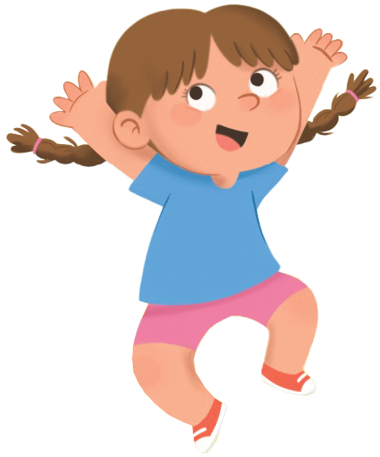
¡Felicidades!
El día está completo,
¡excelente trabajo!

Slide 65
Día 2
Notes:
Diga: ¡Hola, lectores! Hoy vamos a contar palabras en las oraciones y jugar con los sonidos de las palabras! Escuchen con atención y usen sus oídos para descubrir sonidos, contar palabras y jugar con sílabas. ¿Listos?

Slide 66
1. Conciencia fonológica
Notes:
Reconocer palabras en oraciones
Diga: Voy a decir una oración y quiero que me ayuden a contar cuántas palabras tiene.
Avance a la diapositiva número 67.

Slide 67
Notes:
Diga: Escuchen con atención: El perro ladra. ¿Cuántas palabras escucharon? Vamos a repetir la oración juntos mientras contamos cada palabra.
Docente y estudiantes practican: El (1), perro (2), ladra (3). ¡Tiene tres palabras!
Dé clic para mostrar cada parte de la diapositiva, palabra por palabra y finalmente la frase completa con el conteo de palabras.
Puede contar, brincar o aplaudir cada palabra con los estudiantes.
Avance a la siguiente diapositiva.

Slide 68
Notes:
Diga: Escuchen con atención: Yo como manzanas. ¿Cuántas palabras escucharon? Vamos a repetir la oración juntos mientras contamos cada palabra.
Docente y estudiantes practican: Yo (1), como (2), manzanas (3). ¡Tiene tres palabras!
Dé clic para mostrar cada parte de la diapositiva, palabra por palabra y finalmente la frase completa con el conteo de palabras.
Puede contar, brincar o aplaudir cada palabra con los estudiantes.
Avance a la siguiente diapositiva.

Slide 69
Notes:
Diga: Escuchen con atención: Valentina canta bien. ¿Cuántas palabras escucharon? Vamos a repetir la oración juntos mientras contamos cada palabra.
Docente y estudiantes practican: Valentina (1), canta (2), bien (3). ¡Tiene tres palabras!
Dé clic para mostrar cada parte de la diapositiva, palabra por palabra y finalmente la frase completa con el conteo de palabras.
Puede contar, brincar o aplaudir cada palabra con los estudiantes.
Avance a la siguiente diapositiva.

Slide 70
Notes:
Diga: Escuchen con atención: Nosotros leemos muchos libros. ¿Cuántas palabras escucharon? Vamos a repetir la oración juntos mientras contamos cada palabra.
Docente y estudiantes practican: Nosotros (1), leemos (2), muchos (3), libros (4). ¡Tiene cuatro palabras!
Dé clic para mostrar cada parte de la diapositiva, palabra por palabra y finalmente la frase completa con el conteo de palabras.
Puede contar, brincar o aplaudir cada palabra con los estudiantes.
Avance a la siguiente diapositiva.

Slide 71
Notes:
Diga: Escuchen con atención: Me gusta el chocolate. ¿Cuántas palabras escucharon? Vamos a repetir la oración juntos mientras contamos cada palabra.
Docente y estudiantes practican: Me (1), gusta (2), el (3), chocolate (4). ¡Tiene cuatro palabras!
Dé clic para mostrar cada parte de la diapositiva, palabra por palabra y finalmente la frase completa con el conteo de palabras.
Puede contar, brincar o aplaudir cada palabra con los estudiantes.
Avance a la siguiente diapositiva.

Slide 72

Lectura compartida
Notes:
Hoy los estudiantes tendrán la oportunidad de practicar sus nuevas habilidades de decodificación, identificar sonidos iniciales y leer el texto decodificable Palabras con n.
Antes de leer
Diga: Hoy vamos a leer un texto juntos. Este texto nos ayudará a practicar los sonidos de las letras y a leer palabras que ya conocemos. Este texto tiene palabras con la /n/, la /d/ y la /t/ que estamos aprendiendo.
Avance a la diapositiva número 73.

Slide 73
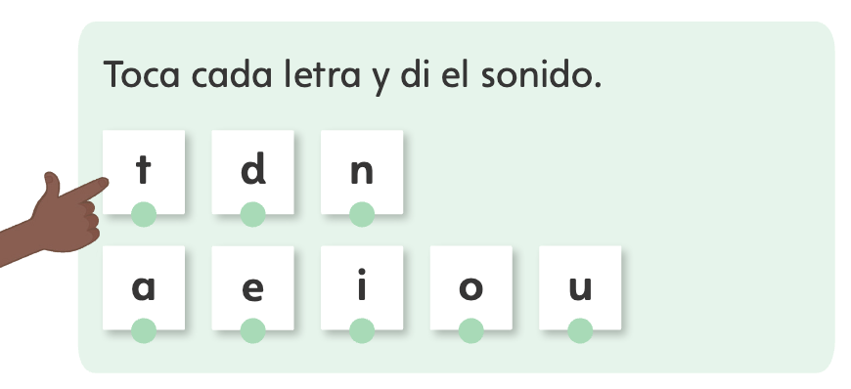
Notes:
Diga: ¿Listos? Esta parte nos ayuda a prepararnos para todos los sonidos que necesitaremos. Observa cómo cada punto me ayuda a asegurarme de que conozco todos los sonidos y me ayuda a moverme de izquierda a derecha sin olvidar ninguna letra.
Modele señalando y diciendo todos los sonidos de las letras primero y diga: ¿Viste cómo lo hice? Ahora, inténtalo conmigo.
Avance a la diapositiva número 74.

Slide 74

Notes:
Diga: Vamos a practicar y leer cada letra juntos.
Avance a la diapositiva número 75.

Slide 75
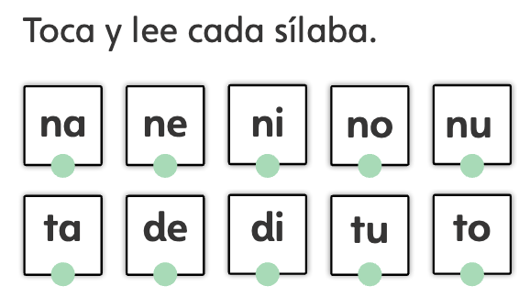
Notes:
Diga: Vamos a tocar y leer cada sílaba. Mira cómo lo hago yo y ayúdame si puedes.
Lea cada sílaba una por una.
Continúe con las palabras en la diapositiva número 76.

Slide 76
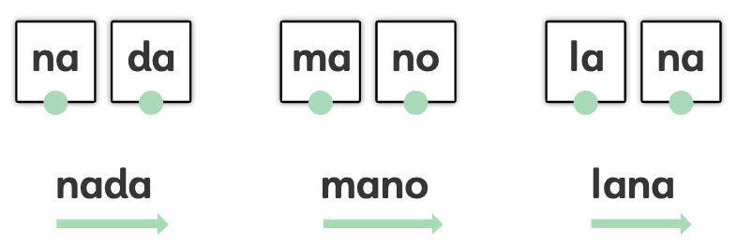
Notes:
Lea cada sílaba una por una y luego siga la flecha para leer la palabra completa.
Apoye a los estudiantes según sus necesidades.
Avance a la siguiente diapositiva.

Slide 77
ni
do
nido
Notes:
Durante la lectura
Diga: Recuerda estar atento al ícono, que te indicará cuándo es tu turno para ayudarme a leer. ¡También puedes leer todo el tiempo si puedes hacerlo! Ahora, comencemos.
Lea las sílabas y luego siga la flecha para leer la palabra completa.
Repita el mismo proceso con el resto de las diapositivas.

Slide 78
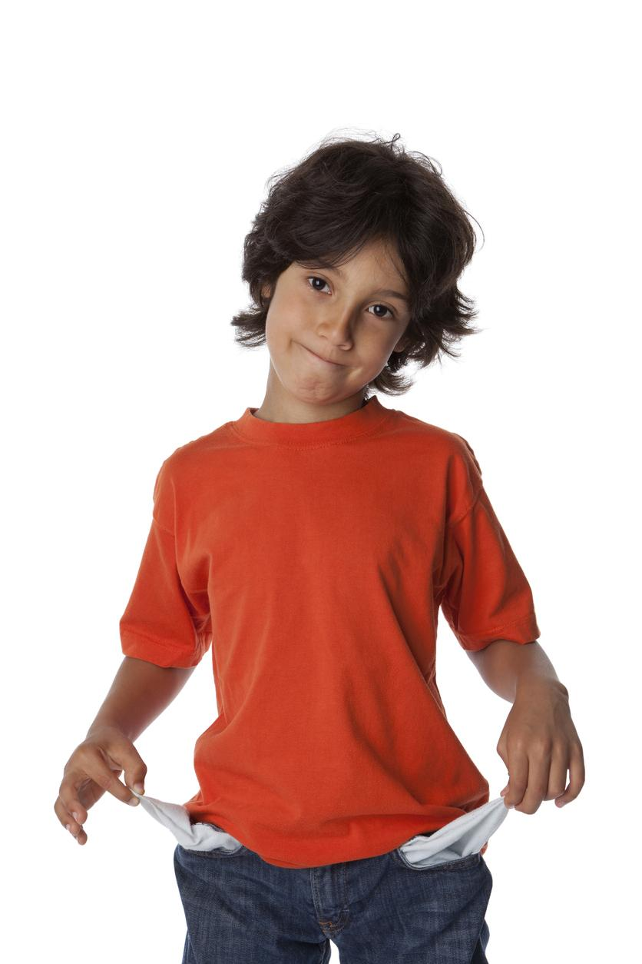
na
da
nada
Notes:
Lea las sílabas y luego siga la flecha para leer la palabra completa.
Dé clic para mostrar cada sílaba y luego la palabra completa.
Avance a la siguiente diapositiva.

Slide 79
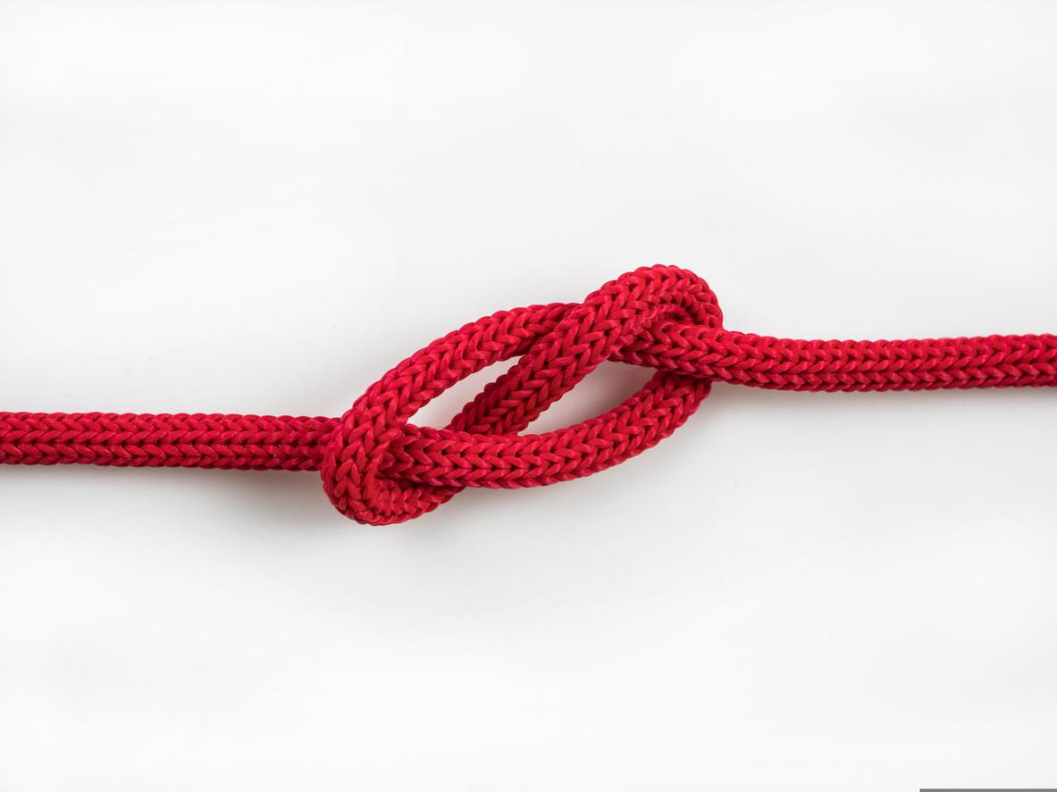
nu
do
nudo
Notes:
Lea las sílabas y luego siga la flecha para leer la palabra completa.
Dé clic para mostrar cada sílaba y luego la palabra completa.
Avance a la siguiente diapositiva.

Slide 80
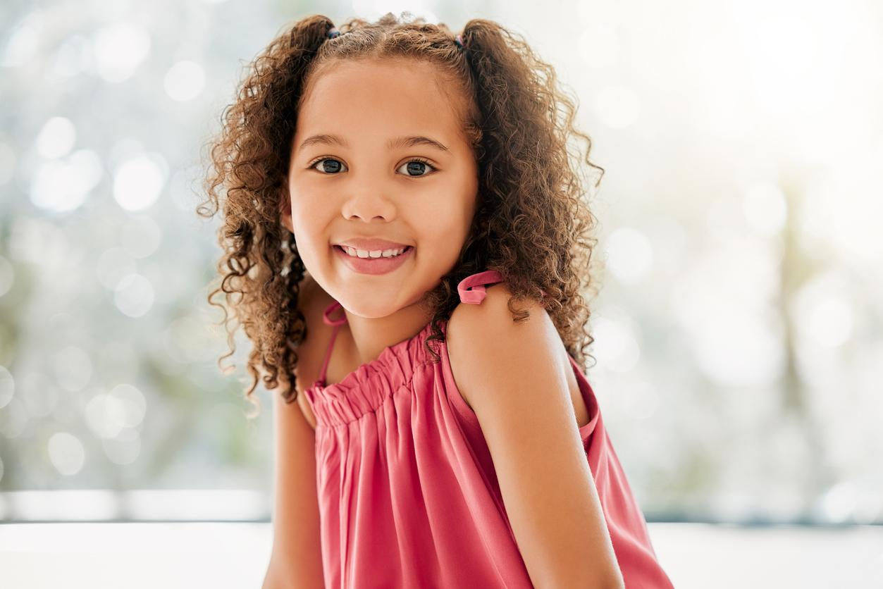
ne
na
nena
Notes:
Lea las sílabas y luego siga la flecha para leer la palabra completa.
Dé clic para mostrar cada sílaba y luego la palabra completa.
Avance a la siguiente diapositiva.

Slide 81
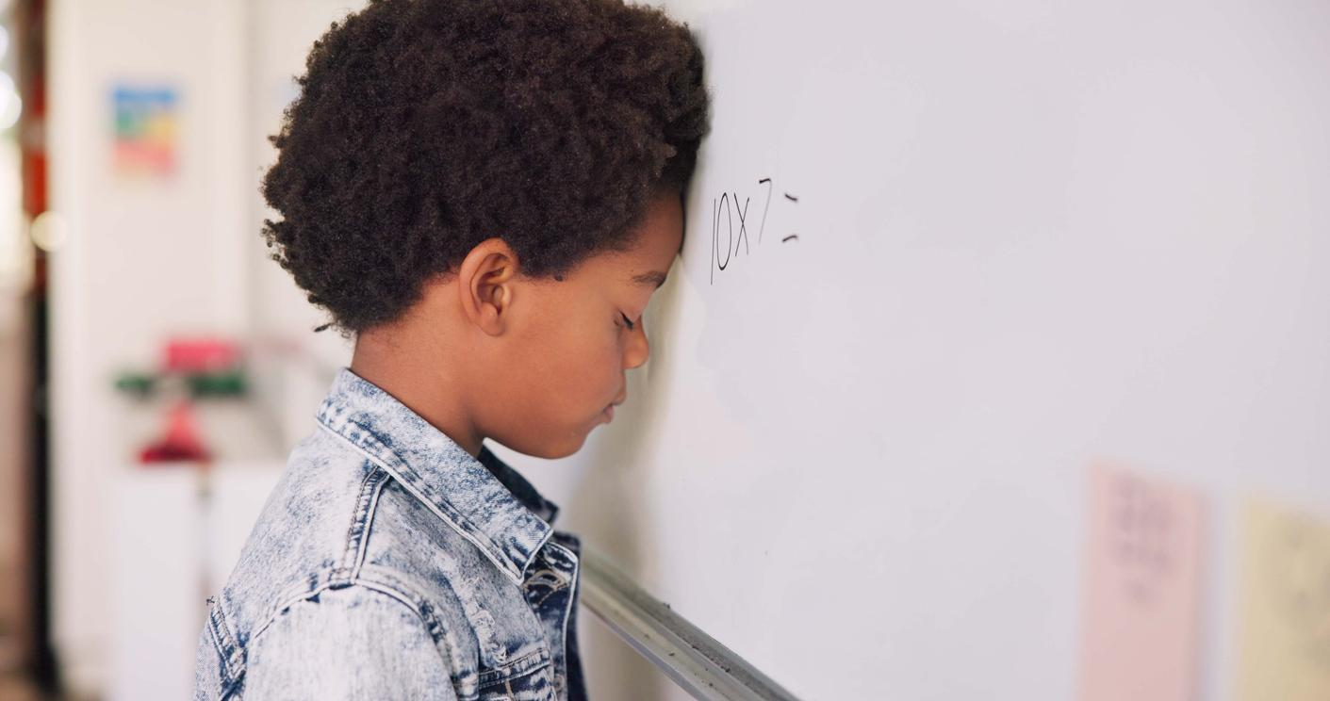
pe
na
pena
Notes:
Lea las sílabas y luego siga la flecha para leer la palabra completa.
Dé clic para mostrar cada sílaba y luego la palabra completa.
Avance a la siguiente diapositiva.

Slide 82
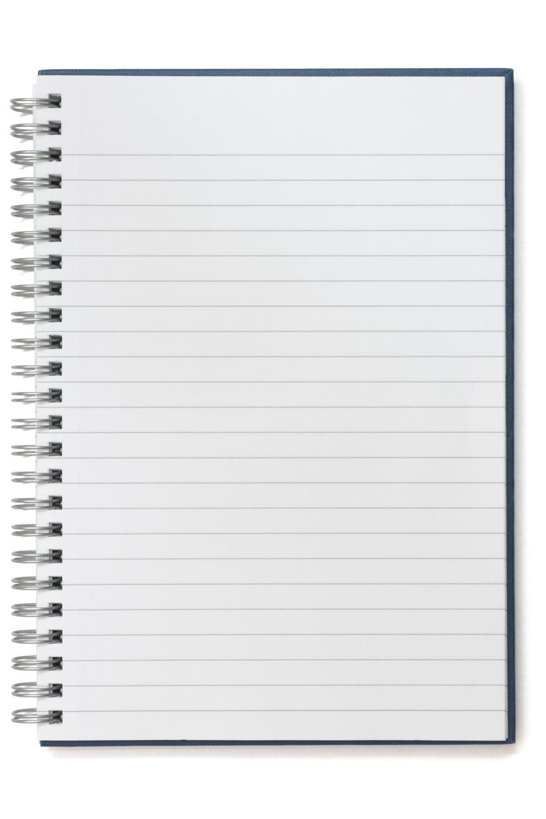
no
ta
nota
Notes:
Lea las sílabas y luego siga la flecha para leer la palabra completa.
Dé clic para mostrar cada sílaba y luego la palabra completa.
Avance a la siguiente diapositiva.

Slide 83

u
no
uno
Notes:
Lea las sílabas y luego siga la flecha para leer la palabra completa.
Dé clic para mostrar cada sílaba y luego la palabra completa.
Avance a la siguiente diapositiva.

Slide 84
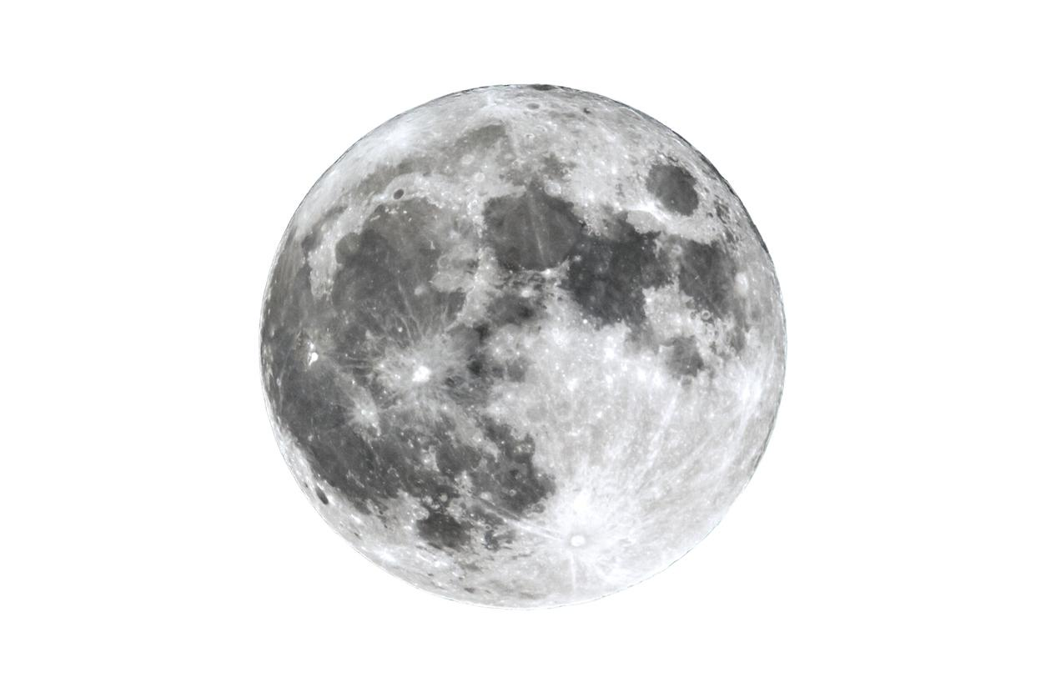
lu
na
luna
Notes:
Lea las sílabas y luego siga la flecha para leer la palabra completa.
Dé clic para mostrar cada sílaba y luego la palabra completa.
Después de leer
Desarrollo del lenguaje:
Diga: Comparte con un compañero una palabra que tiene el sonido /n/. Usa el marco de oración: /n/ como en _____. (/n/ como en nido)
Avance a la siguiente diapositiva.

Slide 85
Instrucción a la medida:
Más sílabas y palabras

Slide 86

Palabras con n

Slide 87
ni
do

Slide 88
nido

Slide 89
nu
do

Slide 90
nudo

Slide 91
ne
na

Slide 92
nena

Slide 93
u
no

Slide 94
uno

Slide 95
no
ta

Slide 96
nota

